Slide 1
关于ChatGPT在人才标签的应用
演讲者：王泽溥
2023年05月12日

Slide 2


业务方向
实现方式探索
1
2
人才标签应用分析
3
人才画像
香雪项目报表开发
问题与解决
业务扩展
总结

Slide 3
业务方向
1
2
为指定人员授予或撤销标签
标签体系的创建
4
3
标签应用分析
标签任务创建

Slide 4
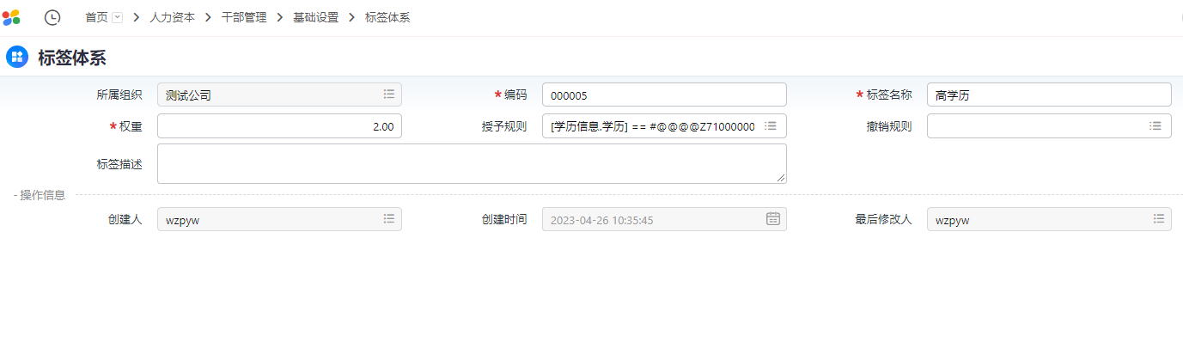
业务方向
标签体系创建
标签体系的创建，需要我们在标签体系节点，通过填写表单的方式，
指定标签的名称，标签规则等信息
在接入ChatGPT之后，我们期望能够实现用户只需要输入一段文字，就能够将标签创建出来，提升系统交互的简易性
示例：
用户输入：帮我创建高学历标签，授予规则为学历高于本科
结果：

Slide 5
业务方向
为指定人员授予或撤销标签
当我们想指定给某个人或某些人授予或者撤销某个标签时，目前在BIP高级版只能通过标签任务去完成，且不支持选择人员范围
通过接入ChatGPT，当用户输入一段话，我们就能去实现标签授予和撤销的过程
示例：
用户输入：请给张三授予老员工标签
结果：
如果系统中存在老员工标签，则直接授予给张三
否则，先创建老员工标签，然后授予给张三

Slide 6
业务方向
标签任务创建
当我们想创建标签任务时，需要去标签任务节点创建任务，且设置要授予或撤销的标签，以及指定任务执行的时间规则
通过接入ChatGPT，当用户输入一段话，我们期望能够帮助用户快速的创建标签任务，识别用户输入的时间规则，简化用户的操作
示例：
用户输入：请创建标签任务，在每周周一的下午两点，授予高学历标签
结果：
创建对应的标签任务，且关联授予标签，并赋予相应的任务定时规则

Slide 7
业务方向
标签应用分析
标签应用分析，可以根据人员身上携带的标签进行人员结构的分析
实际场景举例：
查询具有高学历和老员工标签的干部信息
查询上年度具有高学历和老员工标签的离职人员信息
BIP旗舰版中，目前是通过数据中台去配置数据源 ，来实现图表的灵活配置
通过接入ChatGPT，我们期望能够实现更加灵活的业务场景，支持客户输入一段话来查询相应的内容

Slide 8
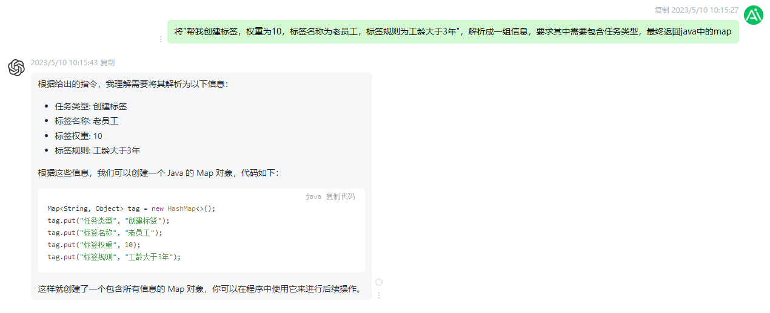
实现过程的探索
标签体系创建
使用Prompt：将"帮我创建标签，标签名称为老员工，标签规则为工龄大于3年"，解析成一组信息，要求其中需要包含任务类型，最终返回java中的map
发现能够获取到结果，但是无法直接在结果获取中Java中的map类型，而是获取到一段代码，且map中的key为中文

Slide 9
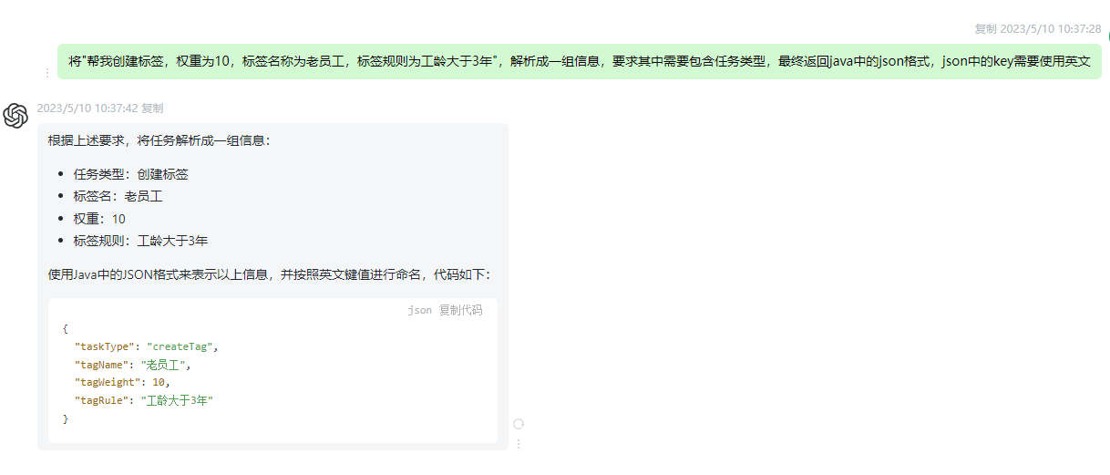
实现过程的探索
标签体系创建
调整Prompt：将"帮我创建标签，权重为10，标签名称为老员工，标签规则为工龄大于3年"，解析成一组信息，要求其中需要包含任务类型，最终返回java中的json格式，json中的key需要使用英文
可以获取到一个与我们期望比较接近的json格式

Slide 10
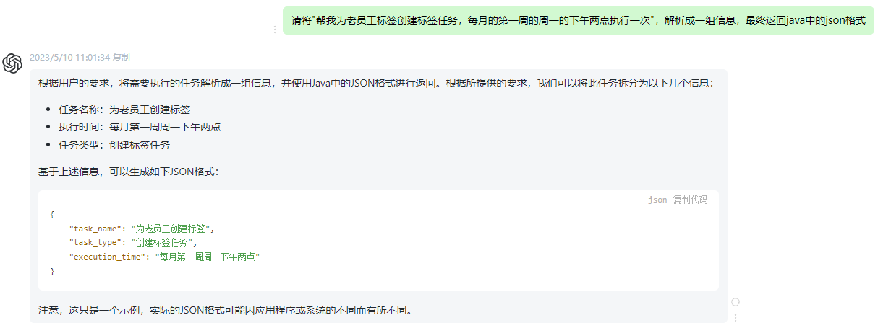
实现过程的探索
标签任务创建
使用Prompt：请将"帮我为老员工标签创建标签任务，每月的第一周的周一的下午两点执行一次"，解析成一组信息，最终返回java中的json格式
发现能够获取到结果，但是其中核心定时规则excution_time仍然是中文，与我们期望的格式不同

Slide 11
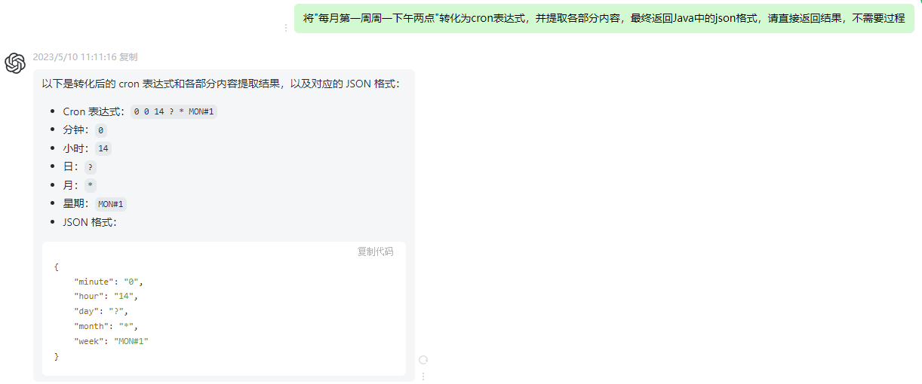
实现过程的探索
标签任务创建
再次请求，使用Prompt：将"每月第一周周一下午两点"转化为cron表达式，并提取各部分内容，最终返回Java中的json格式，请直接返回结果，不需要过程
通过二次请求，成功将定时规则翻译为我们能够直接使用的json格式

Slide 12
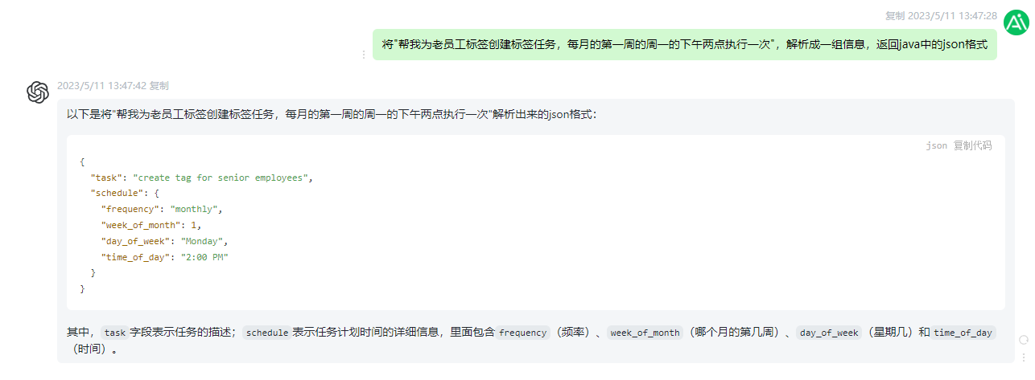
问题与解决
遇到的问题：
1.在实现方式的探索过程中，发现使用同一Prompt，多次请求，出现的结果可能每次都有差别，这在后期的业务处理过程中，增加了不确定性
2.同时发现，该模型会返回大量解释说明信息，迫使我们必须自己去从中识别出和 解析出我们真正需要的的返回内容

Slide 13
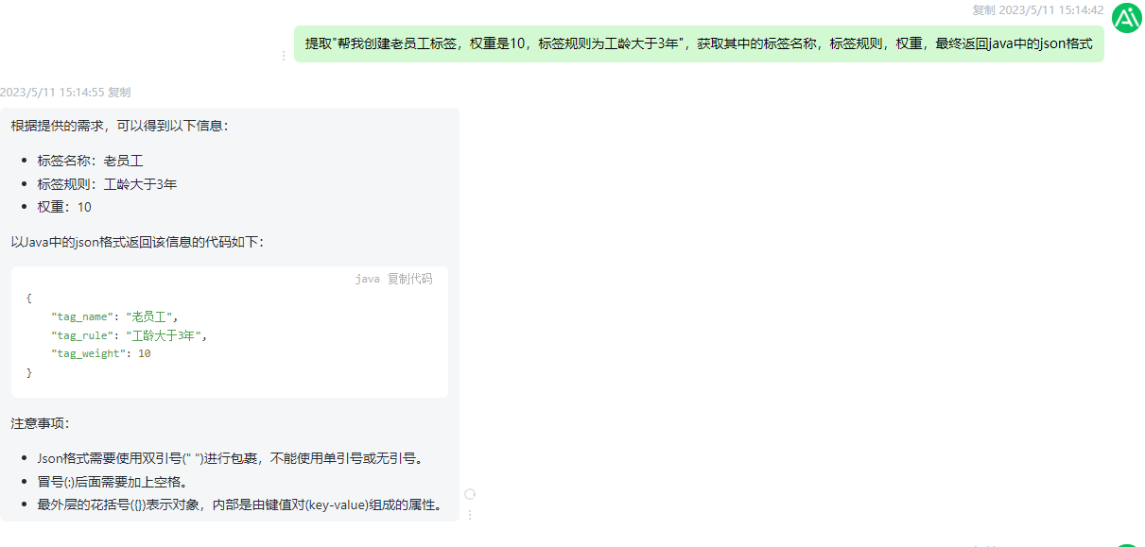
问题与解决
解决办法：
通过不断调整Prompt，细化对于结果的要求，来获取稳定的返回结果
如下示例发现，模型能够将我们期望的内容拆分出来，但对于json的key仍然是自由发挥的，且每次的内容仍然不太一致

Slide 14
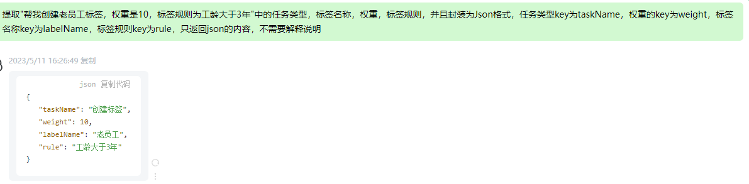
问题与解决
解决办法：
继续调整Prompt，指定解析内容对于的key，且指定不需要解释说明，最终获取到了一个我们能直接使用的json

Slide 15
业务扩展
1.通过增加与用户的交互，来提升结果的准确性
通过增加内容预生成模态框，在后台解析用户输入数据之后，将参数预填充至模态框中，并展示给用户
由用户进行内容修正，并进行结果执行的确认操作
后续可以支持与用户的多轮对话，支持通过不断的对话来修正结果

Slide 16
业务扩展
2.考虑增加功能的语句提示
增加提示气泡，如：创建标签体系，打标签，创建标签任务等等，点击给与语句提示，给用户一定的参考提示

Slide 17
业务扩展
3.考虑增加语音识别功能
用户可以通过语音的方式进行内容的输入，程序通过语音识别，转化为文字进行后续的操作，不再是只能输入文字

Slide 18
总结
1.通过引入chatgpt，在功能的交互上使得用户能够更简易的操作，同时也提升了扩展性，让功能操作上更简单，更灵活，如：在标签应用分析中，不再局限于页面中的图表配置，而是取决于用户的输入内容
2.考虑到用户可能不知道如何开始使用功能，增加指令的提示功能，给用户启发的同时，培养用户的使用习惯，以获取更容易被解析的指令格式
3.由于AI识别的结果可能不确定，或者不完备，在结果执行前，增加结果预显示，并且支持用户手动调整并最终确认，以达到最终能够准确的将用户的期望结果实现的目的
4.实现的过程的探索是对于Prompt的不断调整，通过不断细化我们的要求来提升结果的 准确性和稳定性

Slide 19

THANKS!

